Slide 1
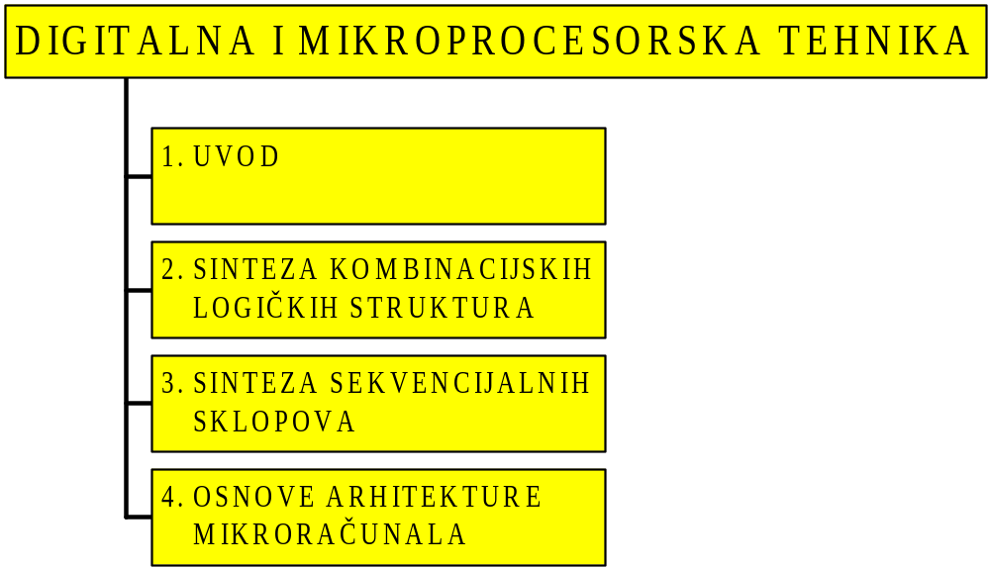

Slide 2
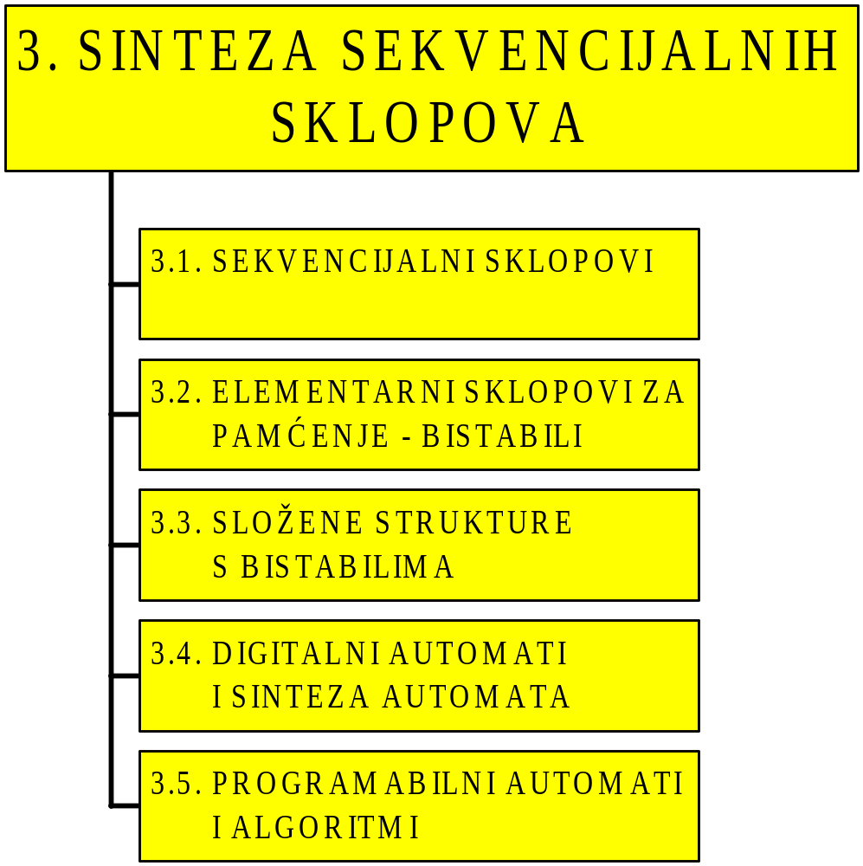

Slide 3
3.1. SEKVENCIJALNI SKLOPOVI
KOMBINACIJSKI SKLOPOVI
(kombinacijske logičke strukture, KLS)
- ovise samo o trenutnom ulazu
- ne pamte prethodne događaje
- nemaju memoriju, nemaju stanja (stateless)
SEKVENCIJALNI SKLOPOVI
(bistabili, automati, algoritmi)
- ovise o sadašnjem i prošlim ulazima - događajima
- pamte prethodne događaje
- imaju memoriju i stanja (statefull)

Slide 4
KAŠNJENJE I PAMĆENJE
KAŠNJENJE
zadržavanje informacije u vremenu (nepoželjno)
PAMĆENJE
zadržavanje informacije u vremenu (poželjno)
KAŠNJENJE = PAMĆENJE
ostvaruje se promjenom i zadržavanjem strukture materije i/ili energije

Slide 5
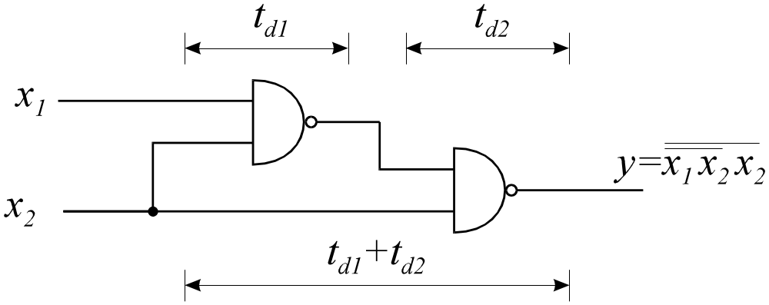
DISKRETNO VRIJEME
Promatrajmo sklop:
vidimo da ulazi djeluju na izlaz u trenucima određenim kašnjenjem na logičkim vratima

Slide 6
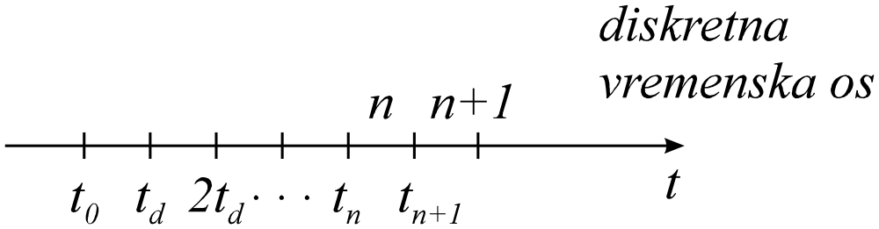

DISKRETNO VRIJEME
Definirajmo diskretno vrijeme:
promjene se dešavaju u trenucima t
unutar perioda nema promjena
t_{n} = sadašnji trenutak, t_{n+1} slijedeći trenutak
n = sadašnji period, n+1 slijedeći period

Slide 7
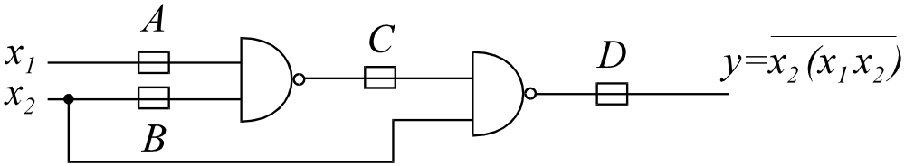
POSLJEDICE KAŠNJENJA
Pogledajmo ponašanje sklopa:
mjerimo signale u mjernim točkama A, B, C i D
u trenutku t_{n} kodna riječ ABCD čini stanje sklopa
u nizu trenutaka sklop prolazi kroz niz stanja
neka stanja su stabilna, a neka nestabilna

Slide 8
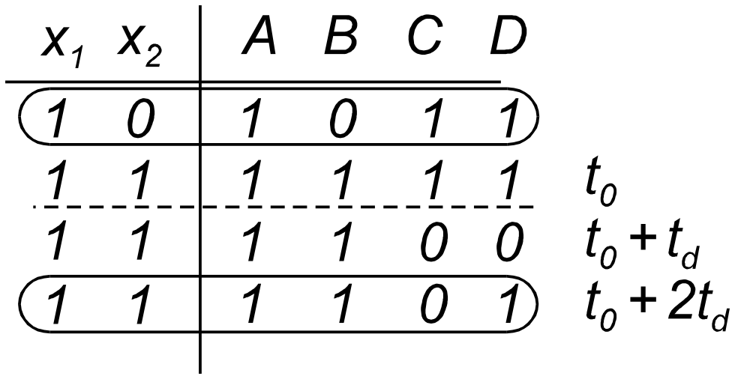
POSLJEDICE KAŠNJENJA
Za neki konkretni vremenski niz na ulazu:
stabilno stanje 1011, promjena na ulazu iz 10 u 11
nestabilna stanja 1111 i 1100, impuls u trajanju t_{d}
novo stabilno stanje 1101

Slide 9
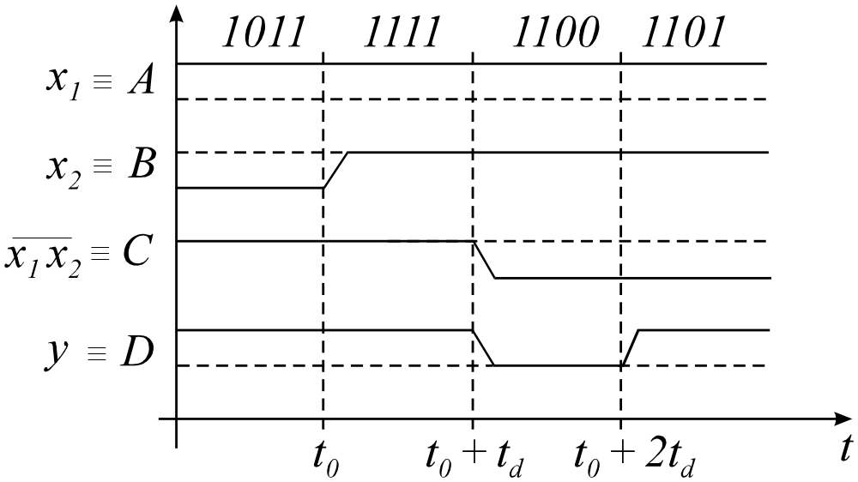
POSLJEDICE KAŠNJENJA
Isto, u vremenskom dijagramu:
neželjeni impuls 0 u trajanju t_{d}

Slide 10
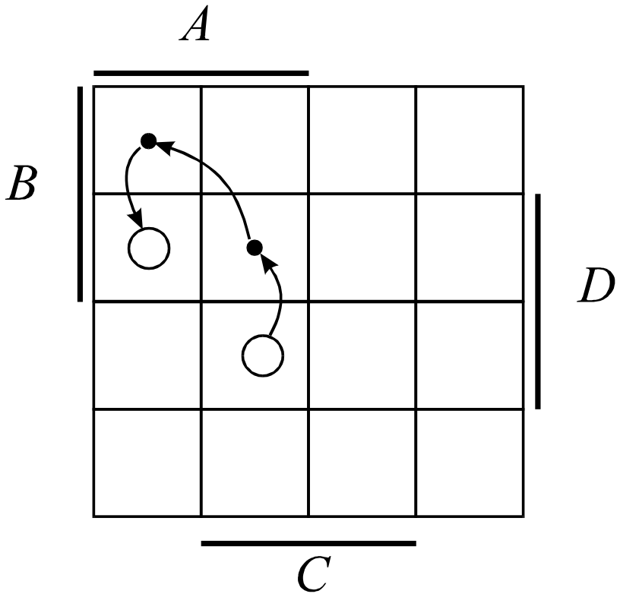
POSLJEDICE KAŠNJENJA
Isto, u Veitchevom dijagramu:
(O) stabilno stanje
(.) nestabilno stanje
put kroz stanja
= trajektorija

Slide 11
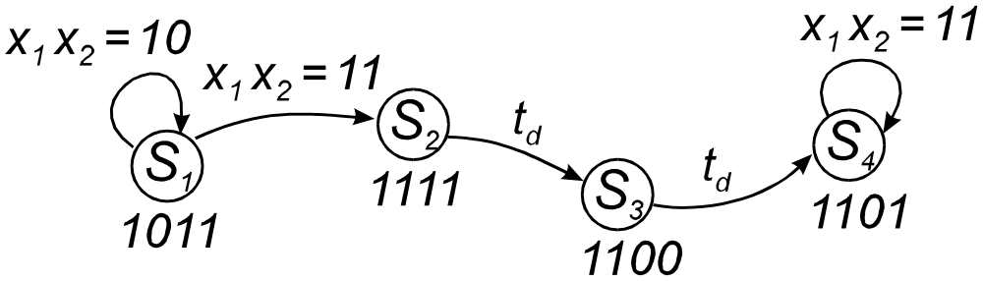
POSLJEDICE KAŠNJENJA
Isto, u usmjerenim grafom:
krugovi: predstavljaju stanja
stabilna: dok je ulaz isti
nestabilna: traju t_{d}
usmjerene dužine: prijelazi, uz njih pišemo uzrok

Slide 12
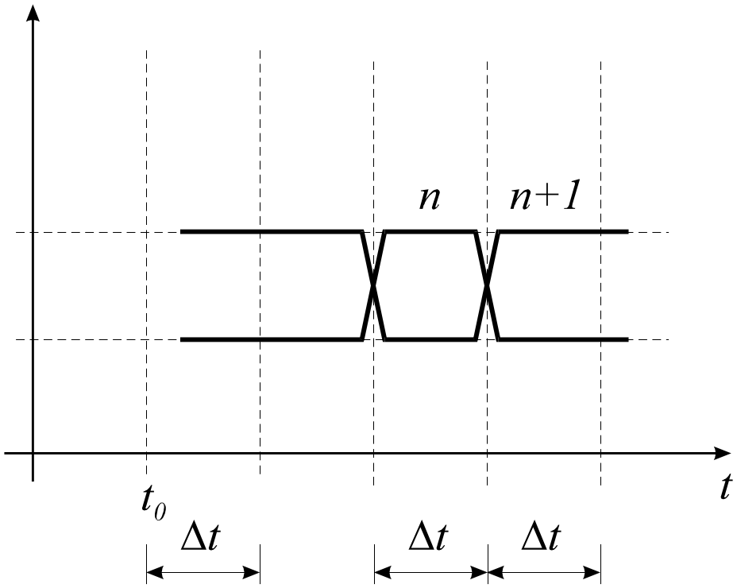
PAMĆENJE
Želimo pamtiti informaciju neko vrijeme:
proširimo Δt na proizvoljno trajanje!

Slide 13
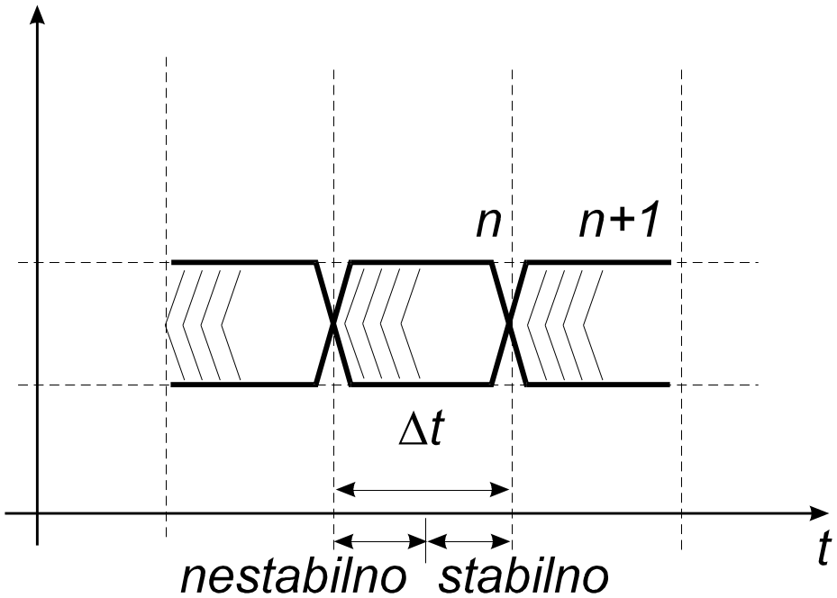
PAMĆENJE
Time kompenziramo prijelaznu pojavu:
Gradimo sinkrone sustave!

Slide 14
3.2. ELEMENTARNI SKLOPOVI ZA PAMĆENJE - BISTABILI
U DIGITALNOJ TEHNICI
- koristimo binarni brojevni sustav
- pamtimo vrijednost Booleove varijable
- dakle, pamtimo konstante 0 i 1
- trebaju nam dva stabilna stanja
⇒ koristimo BISTABIL (flip-flop, latch)

Slide 15
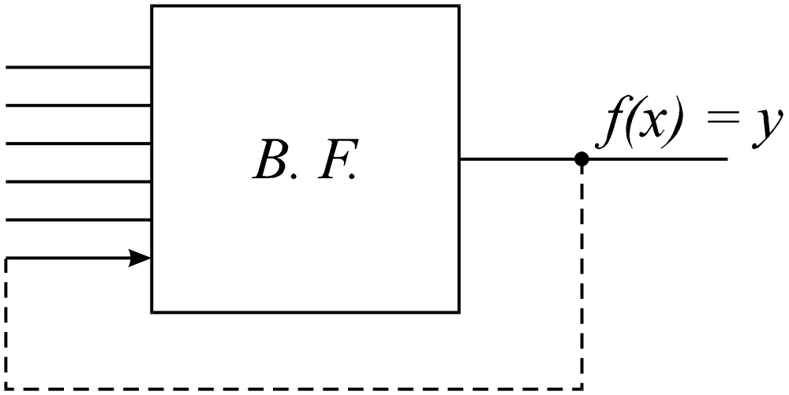
BISTABIL
Uvedimo povratnu vezu:
- izlaznu vrijednost dovodimo na ulaz
- izlaz podržava sam sebe, nakon 2*t_{d}

Slide 16
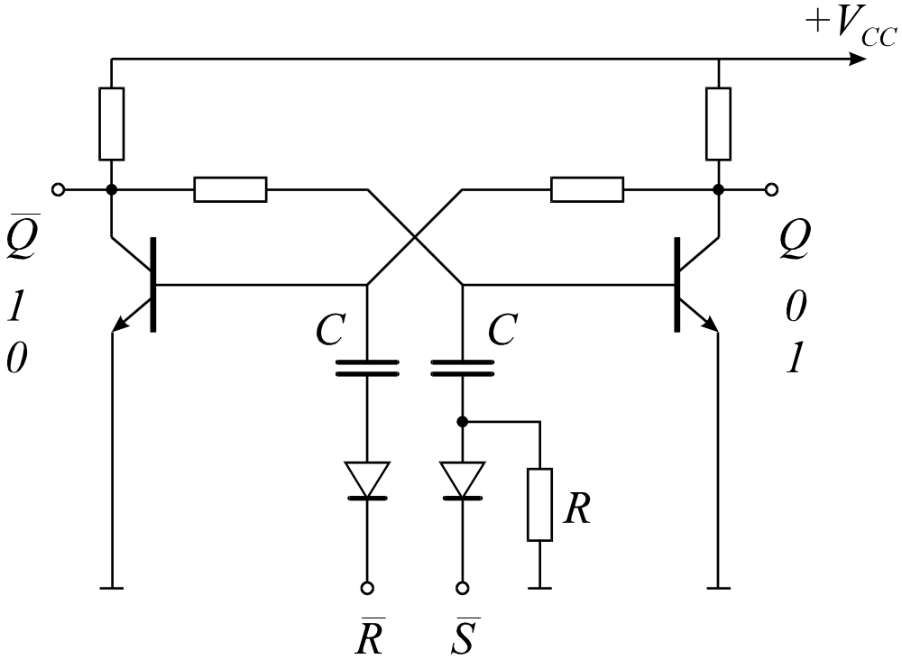
BISTABIL
Korištenjem dva tranzistora:
- snažna pozitivna povratna veza
- sprječava oscilacije

Slide 17

BISTABIL
Stanje mijenjamo impulsima:
- kondenzatorom deriviramo signal
- diodom izdvojimo negativni impuls
- bistabil je osjetljiv na silazni brid signala
- RS bistabil je osnovni bistabil
- taktom definiramo DISKRETNO VRIJEME

Slide 18
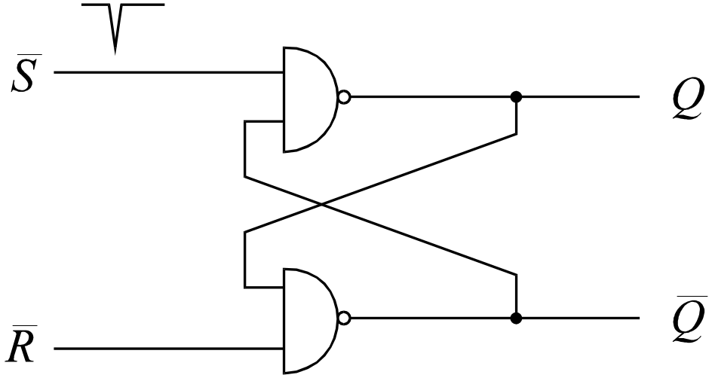
RS BISTABIL
Koristimo dvoja NI logička vrata:
- impulsom 0 na gornjem ulazu upisujemo 1
- to je S (Set, postavi 1)
- impulsom 0 na donjem ulazu upisujemo 0
- to je R (Reset, vrati 0)

Slide 19
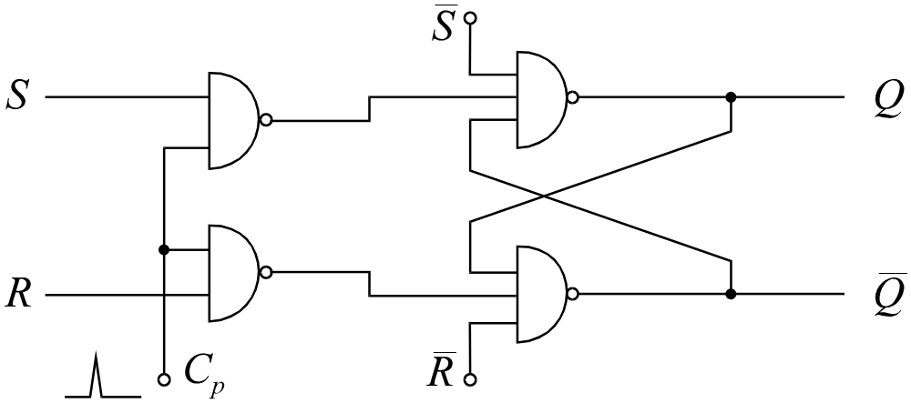
RS BISTABIL
Kontrolirajmo trenutak djelovanja ulaza:
- impulsom 1 na taktnom ulazu
omogućavamo djelovanje S i R ulaza
- S i R ne smiju istovremeno biti u jedinici
- R i S su asinkroni ulazi (postavi početno stanje)

Slide 20
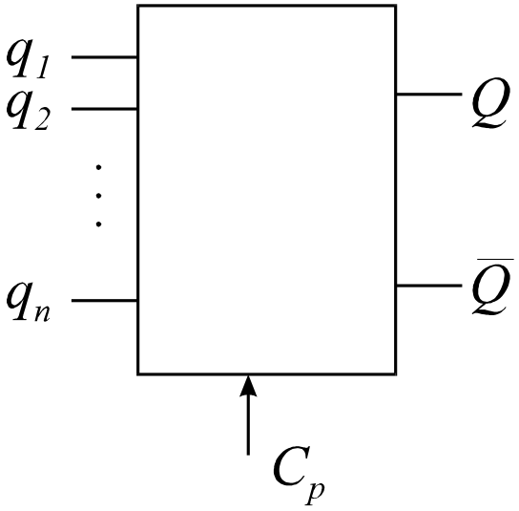
OPĆI BISTABIL
Promatrajmo neki proizvoljni bistabil:
- u trenutku nastupa taktnog signala
bistabil mijenja stanje na osnovu:
* vlastitog trenutnog stanja
* vrijednosti na ulazima

Slide 21
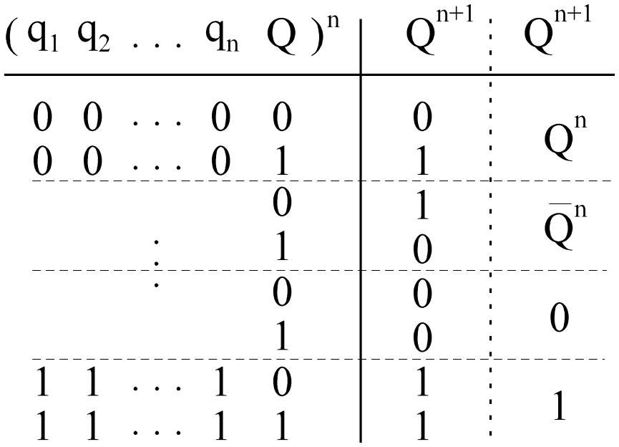
ZAPISIVANJE BISTABILA
Tablica prijelaza, potpuna:
- sliči tablici istine, ali ima vremenski odnos
- s lijeve strane su ulazne varijable i stanje u “n”
- s desne strane je buduće stanje, 0 ili 1

Slide 22
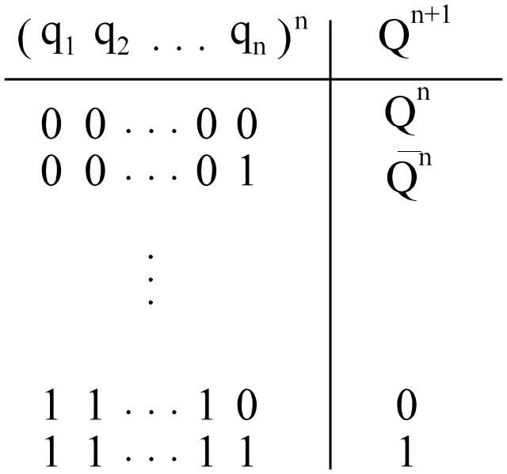
ZAPISIVANJE BISTABILA
Skraćena tablica prijelaza:
- kao da je razbijena na parcijalne funkcije
- s lijeve strane su ulazne varijable u “n”
- s desne strane je buduće stanje, funkcija od Q^{n}

Slide 23
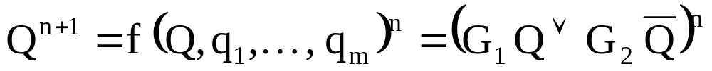
ZAPISIVANJE BISTABILA
Bistabil zapisujemo i funkcijom prijelaza:
- sliči Booleovoj funkciji
- ima vremenski odnos
- Q^{n+1} je funkcija (Q, q₁….q_{n})^{n}
- pišemo u kanonskom obliku
- G₁ opisuje ponašanje bistabila kad je u 1
- G₂ opisuje ponašanje bistabila kad je u 0

Slide 24
STANDARDNI BISTABILI
Neki bistabili se proizvode u integriranoj tehnologiji, pa ih zovemo standardnima:
- RS
- JK
- T
- D

Slide 25
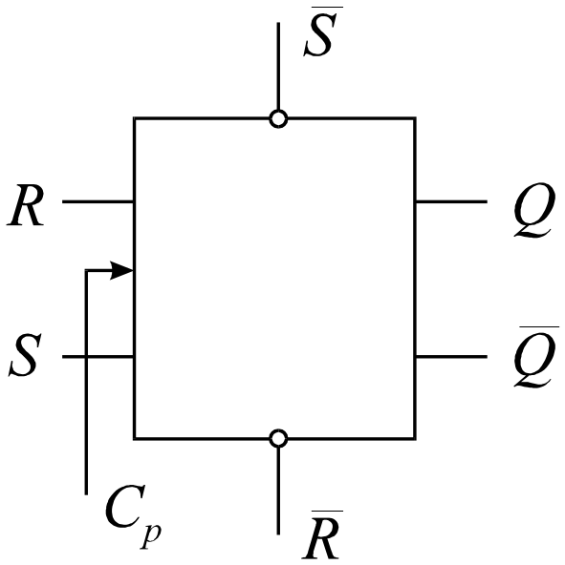
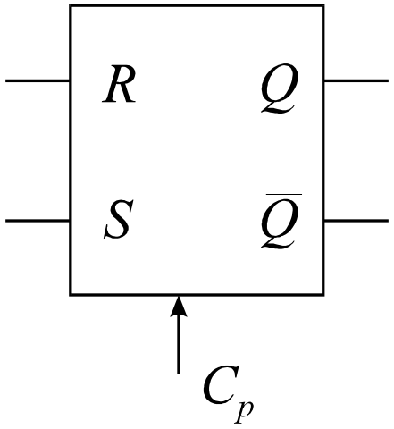
STANDARDNI BISTABILI
RS bistabil: simbol

Slide 26
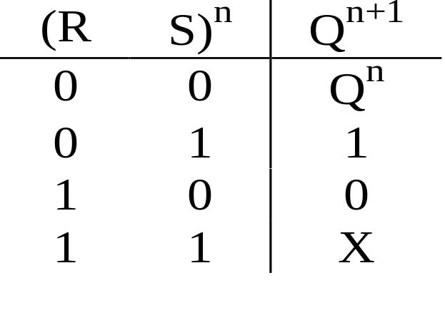
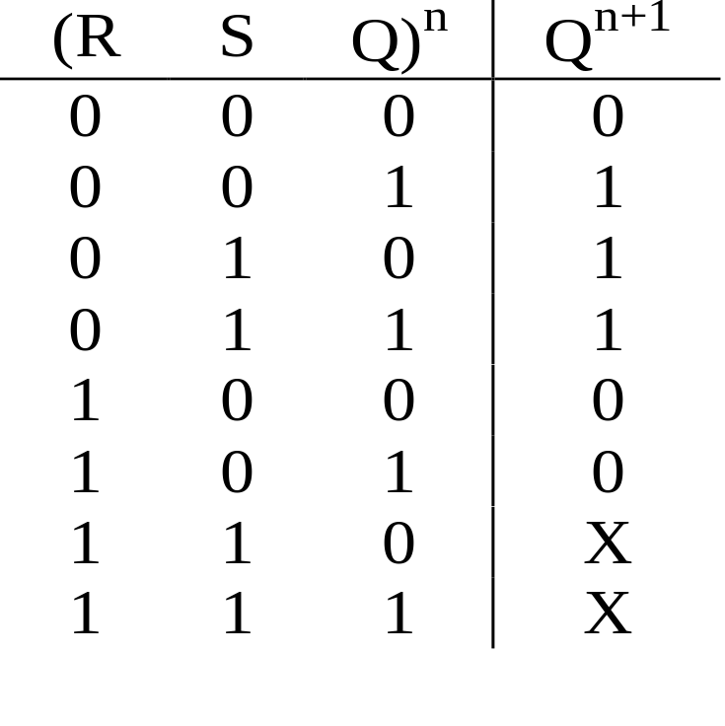
STANDARDNI BISTABILI
RS bistabil (osnovni bistabil): tablice
- X neodređen prijelaz
- uvjet RS=0

Slide 27
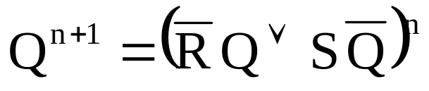
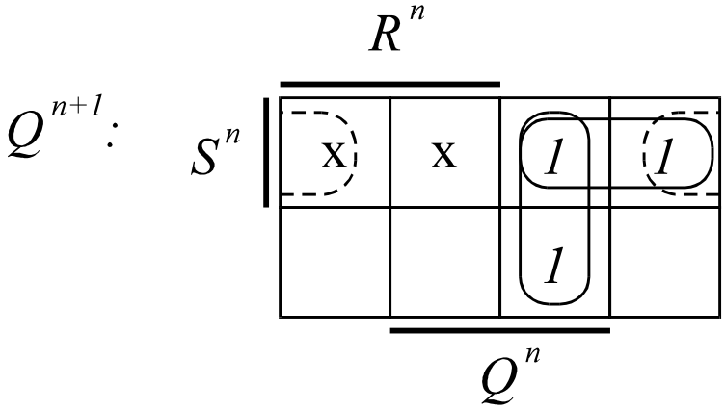

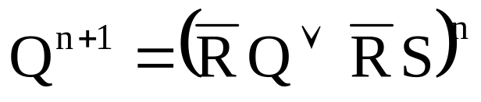
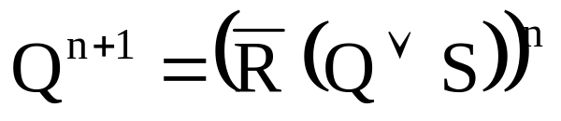
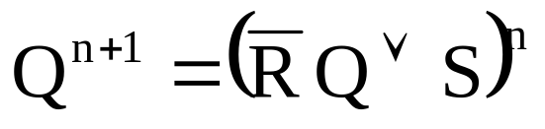
STANDARDNI BISTABILI
RS bistabil: funkcija prijelaza
uvjet RS=0
osiguravamo izvana!

Slide 28
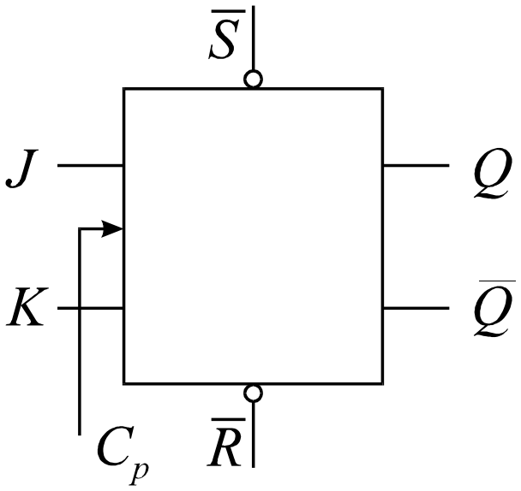
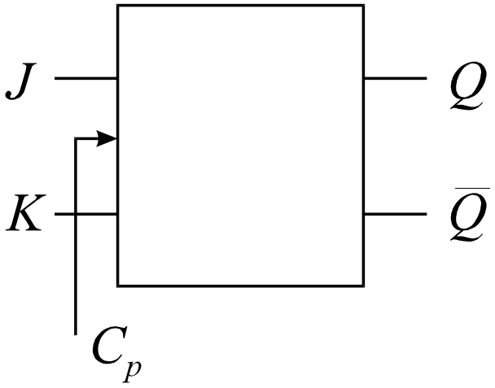
STANDARDNI BISTABILI
JK bistabil: simbol

Slide 29
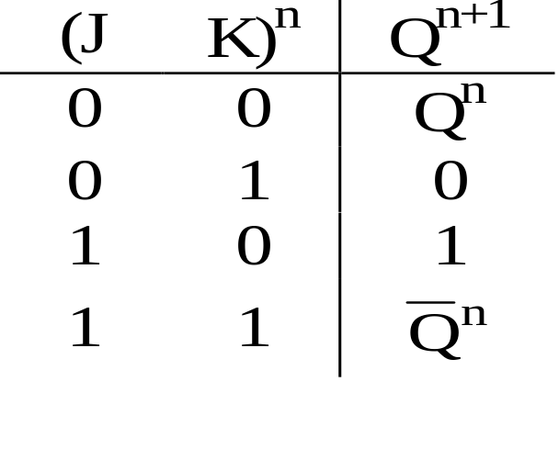
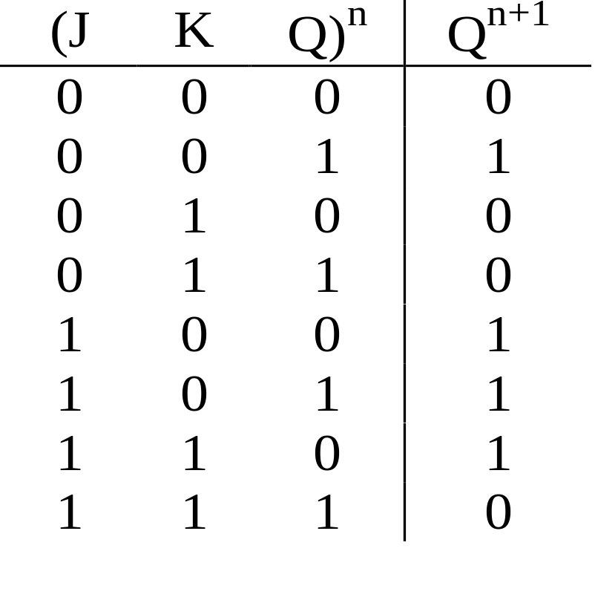
STANDARDNI BISTABILI
JK bistabil (univerzalni bistabil): tablice
potpuno upravljiv
sa ulaza

Slide 30
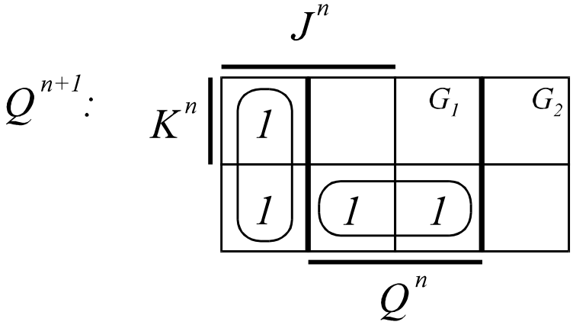
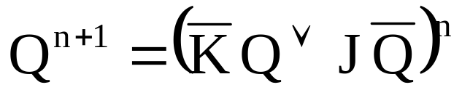

STANDARDNI BISTABILI
JK bistabil: funkcija prijelaza

Slide 31
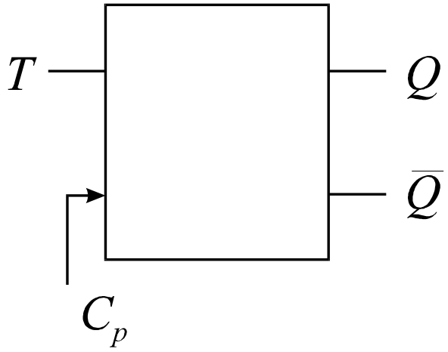
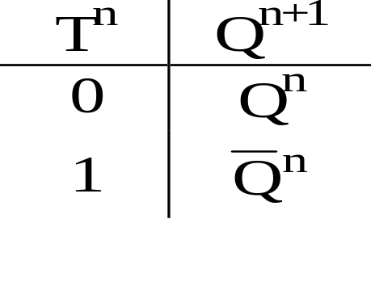
STANDARDNI BISTABILI
T bistabil (brojila): tablice

Slide 32
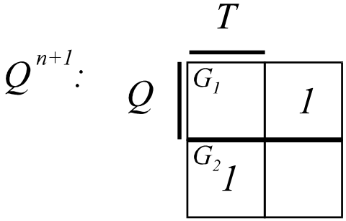
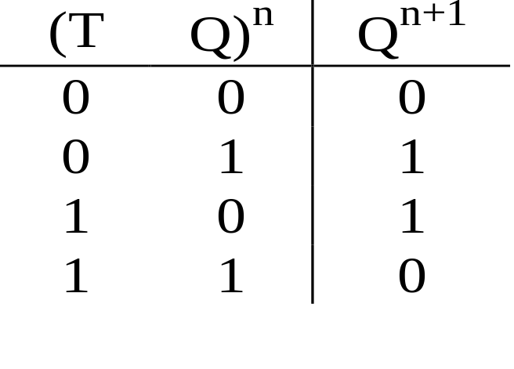
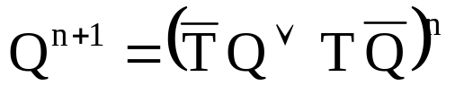


STANDARDNI BISTABILI
T bistabil: simbol i funkcija prijelaza

Slide 33
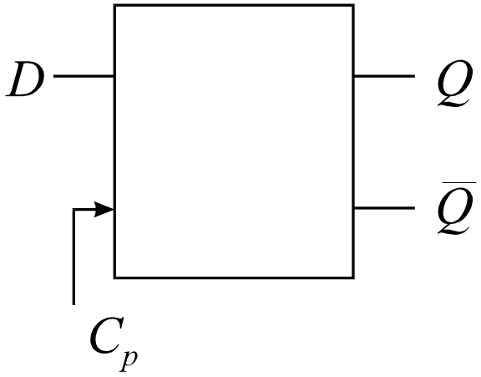
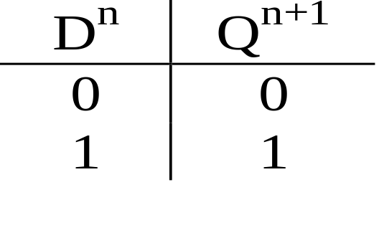
STANDARDNI BISTABILI
D bistabil (registri): tablice

Slide 34
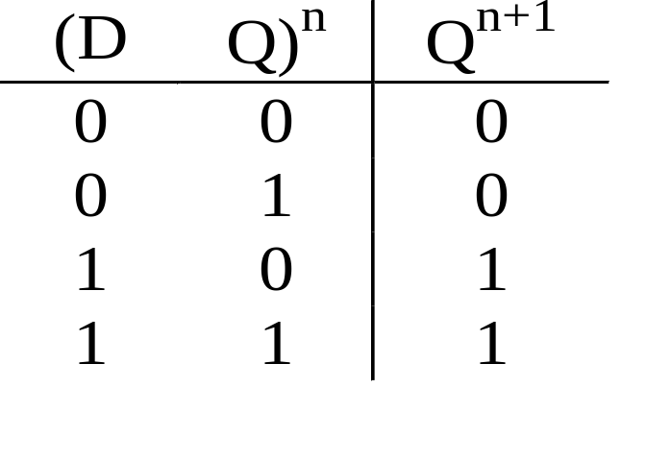
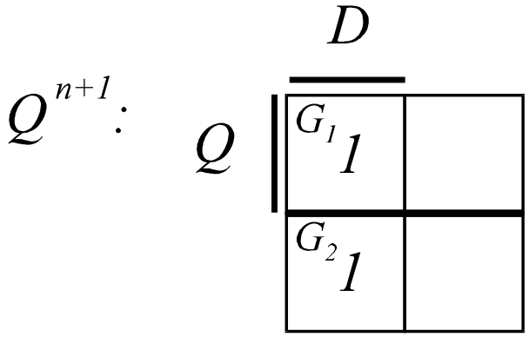
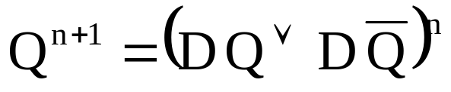
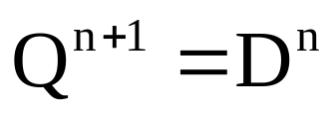


STANDARDNI BISTABILI
D bistabil: simbol i funkcija prijelaza

Slide 35
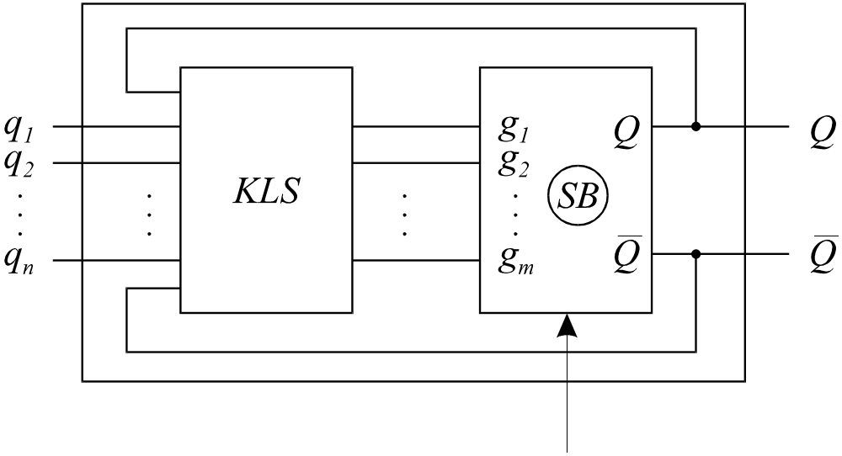
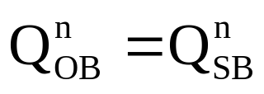
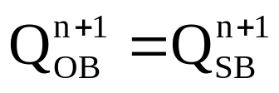
SINTEZA OPĆIH BISTABILA
Koristimo standardne bistabile i MODEL:
- izlaz općeg = izlaz standardnog => isti prijelazi
- KLS modificira ulaze da bi standardni obavljao
iste prijelaze

Slide 36
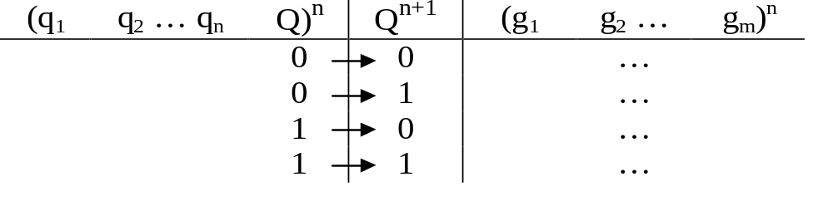
SINTEZA OPĆIH BISTABILA
METODA REKONSTRUKCIJE (za RS i T):
- potpunu tablicu prijelaza nadopunimo potrebnim
ulazima u standardni bistabil
da bi radio iste prijelaze
- lijeva i dodana desna strana čine
TABLICU ISTINE za KLS

Slide 37
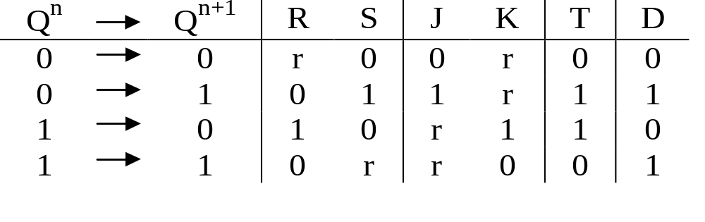
SINTEZA OPĆIH BISTABILA
Rekonstrukciju obavljamo prema tablici:
- dobivena na osnovu potpunih tablica
standardnih bistabila

Slide 38

SINTEZA OPĆIH BISTABILA
Primjer: RS, NI realizirati JK bistabil
- rekonstruirajmo potrebne ulaze u RS bistabil
- jednostavna kontrola uvjeta RS=0

Slide 39




SINTEZA OPĆIH BISTABILA
Primjer: RS, NI realizirati JK bistabil
- minimizacija:

Slide 40

SINTEZA OPĆIH BISTABILA
Primjer: RS, NI realizirati JK bistabil
- shema:

Slide 41

SINTEZA OPĆIH BISTABILA
Primjer: RS, NI realizirati JK bistabil
- shema stvarnog sklopa:

Slide 42




SINTEZA OPĆIH BISTABILA
METODA IZJEDNAČAVANJA (za JK bistabil):
- izjednačimo jednadžbe prijelaza
aplikacionu (općeg bistabila)
i karakterističnu (standardnog bistabila)
- za JK bistabil

Slide 43

SINTEZA OPĆIH BISTABILA
METODA ZA D BISTABIL:
- istovremeno i metoda rekonstrukcije
i metoda izjednačavanja
- zasniva se na:
- tablica prijelaza je ujedno tablica istine za KLS:

Slide 44

PRIMJERI SINTEZE OPĆIH BISTABILA
REALIZIRATI BISTABIL AB:
zadan skraćenom tablicom

Slide 45

PRIMJERI SINTEZE OPĆIH BISTABILA
ZA BISTABIL AB:
napišemo potpunu tablicu i rekonstruiramo:

Slide 46




PRIMJERI SINTEZE OPĆIH BISTABILA
Realizirati bistabil AB korištenjem RS i NI:
- minimiziramo KLS prema rekonstruiranim R i S

Slide 47

PRIMJERI SINTEZE OPĆIH BISTABILA
Realizirati bistabil AB korištenjem RS i NI:
- nacrtamo shemu

Slide 48



PRIMJERI SINTEZE OPĆIH BISTABILA
Realizirati bistabil AB korištenjem T i NILI:
- minimiziramo KLS prema rekonstruiranom T

Slide 49

PRIMJERI SINTEZE OPĆIH BISTABILA
Realizirati bistabil AB korištenjem T i NILI:
- nacrtamo shemu

Slide 50


PRIMJERI SINTEZE OPĆIH BISTABILA
Realizirati bistabil AB korištenjem JK i NI ili NILI:
- metoda izjednačavanja
- upišemo Q^{n+1}, minimiziramo G₁ i G₂

Slide 51

PRIMJERI SINTEZE OPĆIH BISTABILA
Realizirati bistabil AB korištenjem JK i NI ili NILI:
- nacrtamo shemu

Slide 52



PRIMJERI SINTEZE OPĆIH BISTABILA
Realizirati bistabil AB korištenjem D i NI:
- minimiziramo D:

Slide 53

PRIMJERI SINTEZE OPĆIH BISTABILA
Realizirati bistabil AB korištenjem D i NI:
- nacrtamo shemu

Slide 54
3.3. SLOŽENE STRUKTURE
S BISTABILIMA
REGISTAR (pamtilo, buffer)
POMAČNI REGISTAR (shift registar)
BROJILO (counter)

Slide 55

SLOŽENE STRUKTURE
REGISTAR:
- više D bistabila sa zajedničkim taktnim ulazom
- pamti kodnu riječ sa ulaza kao cjelinu
- nekad zajednički R ulaz (početno stanje 0)

Slide 56

SLOŽENE STRUKTURE
REGISTAR: 74374

Slide 57

SLOŽENE STRUKTURE
POMAČNI REGISTAR:
- ulaz spojen na izlaz
- kodnu riječ pomiče u desno ili lijevo
- množenje/dijeljenje s 2, paralelno-serijska pretv.

Slide 58

SLOŽENE STRUKTURE
POMAČNI REGISTAR: 74299

Slide 59

SLOŽENE STRUKTURE
BROJILO (asinkrono):
- taktni ulaz spojen na izlaz (asinkroni rad)
- generira niz kodnih riječi
- binarno brojilo (0..2^{n}-1), dekadsko brojilo (0..9)

Slide 60


SLOŽENE STRUKTURE
BROJILO (sinkrono, binarno): 74193

Slide 61


SLOŽENE STRUKTURE
BROJILO (sinkrono, dekadsko): 74190

Slide 62

3.4. DIGITALNI AUTOMATI
TEORIJA SUSTAVA
- sustav: proces na kojeg utječe okolina i automat
koji regulira stanje procesa

Slide 63
TEORIJA SUSTAVA
PROCES
- treba biti u optimalnom režimu
- po zadanoj funkciji cilja
AUTOMAT
- mjeri stanje procesa
- razlučuje sva bitna stanja procesa (mjerljivost)
- poznaje svojstva procesa (ugrađeno znanje)
- želi kompenzirati utjecaj okoline
- generira izlaze (naredbe)
- raspolaže dovoljnim brojem izlaza (upravljivost)

Slide 64
DIGITALNI AUTOMAT
DISKRETAN
- radi u diskretnom vremenu
KONAČAN
- ima konačan broj stanja, konačnu memoriju
DIGITALAN
- raspolaže digitalnim ulazima i izlazima

Slide 65
DIGITALNI AUTOMAT
DETERMINIRAN
- jednoznačno obavlja svoju funkciju
SPECIFICIRAN
- potpuno: očekuje proizvoljni niz ulaza
- nepotpuno: mogući su samo neki nizovi ulaza
SINKRON
- diskretno vrijeme određeno taktnim signalom

Slide 66



DIGITALNI AUTOMAT
DEFINIRAN PETORKOM
U: skup ulaznih simbola
kodiranih kodnim riječima varijabli X:

Slide 67




DIGITALNI AUTOMAT
I: skup izlaznih simbola
kodiranih kodnim riječima varijabli Y:
S: skup unutrašnjih stanja
kodiranih kodnim riječima varijabli Z
(a to su kodne riječi stanja bistabila memorije)

Slide 68


DIGITALNI AUTOMAT
δ: FUNKCIJA PRIJELAZA
određuje slijedeće stanje
na osnovu ulaza i sadašnjeg stanja:
λ: FUNKCIJA IZLAZA
određuje sadašnji izlaz
- MEALY: na osnovu ulaza i sadašnjeg stanja
- MOORE: na osnovu sadašnjeg stanja

Slide 69

ZAPISIVANJE AUTOMATA
TABLICA PRIJELAZA I IZLAZA
za Mealyev model automata:
svako mjesto u tablici odgovara jednom paru s,u

Slide 70

ZAPISIVANJE AUTOMATA
TABLICA PRIJELAZA I IZLAZA
za Mooreov model automata:
izlazi ovise samo o stanju s

Slide 71

ZAPISIVANJE AUTOMATA
USMJERENIM GRAFOM
za Mealyev model automata:
- čvorovi su stanja, usmjerene duljine su prijelazi
- uz duljine pišemo izlaze jer ovise o stanju i ulazu

Slide 72

ZAPISIVANJE AUTOMATA
USMJERENIM GRAFOM
za Mooreov model automata:
- čvorovi su stanja, usmjerene duljine su prijelazi
- uz stanja pišemo izlaze jer ovise samo o stanju

Slide 73
SINTEZA AUTOMATA
APSTRAKTNA SINTEZA
- zadavanje automata
- minimizacija
STRUKTURNA SINTEZA
- kodiranje stanja, ulaza i izlaza
- uvrštavanje kodova, prepoznavanje:
* tablica prijelaza za pojedine bistabile
* tablica istine za izlazne varijable
- realizacija automata
* općim bistabilima i logičkim vratima
* mux-demux strukturom i D bistabilima (MDD)

Slide 74
APSTRAKTNA SINTEZA AUTOMATA
ZADAVANJE AUTOMATA: tri pristupa
- transformator sekvence
pravila: ulazna sekvenca →izlazna sekvenca
(matematičke gramatike)
- akceptor sekvence
pravila: ulazna sekvenca →izlazni simbol
(jezik regularnih izraza)
- korak po korak
pravila: ulazni simbol →izlazni simbol
(metoda potpunog stabla)

Slide 75
ULAZNA SEKVENCA
BESKONAČNA BEZ STRUKTURE
- niz nezavisnih ulaznih simbola
- tražena sekvenca započinje bilo kada
BESKONAČNA SA STRUKTUROM
- niz konačnih sekvenci
- konačne sekvence iste duljine:
sve sekvence moguće
- konačne sekvence različite duljine:
kraće ne smiju biti početak duljih
- tražena sekvenca započinje kad prethodna završi
(automat održava sinkronizaciju)

Slide 76

ULAZNA SEKVENCA
Odluke sa i bez strukture:

Slide 77

ZADAVANJE KORAK PO KORAK
CRTAMO GRAF
(potpuno stablo)
ISPISUJEMO TABLICU PRIJELAZA I IZLAZA
(primitivna, početna tablica)

Slide 78





ZADAVANJE KORAK PO KORAK
PRIMJER:
zadati automat koji ima skupove U i I:
i koji traži ulazne sekvence
kad nađe neku od njih, na izlazu daje

Slide 79

ZADAVANJE KORAK PO KORAK
MOORE automat, sekvenca SA strukturom:

Slide 80

ZADAVANJE KORAK PO KORAK
MOORE automat, sekvenca BEZ strukture:

Slide 81

ZADAVANJE KORAK PO KORAK
MEALY automat, sekvenca SA strukturom:

Slide 82

ZADAVANJE KORAK PO KORAK
MEALY automat, sekvenca BEZ strukture:
prijelaz akceptorskih stanja ovisi o preklapanju sekvenci

Slide 83

ZADAVANJE KORAK PO KORAK
PRIMITIVNA (početna) TABLICA
MEALY automat, sekvenca BEZ strukture:
preklapanje
dozvoljeno

Slide 84
EKVIVALENTNOST AUTOMATA
DVA AUTOMATA
- isti automati: ista funkcija, isti po strukturi
- različiti automati: različite funkcija i struktura
- ekvivalentni automati:
ista funkcija a različita struktura!
MINIMIZACIJA AUTOMATA
- postoje ekvivalentni automati
- pronaći među njima minimalan
- ekvivalentni se razlikuju po skupu stanja
- ne mogu se razlikovati po skupovima
ulaznih i izlaznih simbola

Slide 85

MINIMIZACIJA AUTOMATA
DEFINICIJA EKVIVALENT. AUTOMATA
dva automata su ekvivalentna ako
- počnu raditi iz početnog stanja
- za istu proizvoljnu ulaznu sekvencu
- dadu istu izlaznu sekvencu

Slide 86

MINIMIZACIJA AUTOMATA
DEFINICIJA EKVIVALENTNOSTI STANJA
dva stanja istog automata su ekvivalentna ako
- automat počne raditi iz jednog ili drugog
- za istu proizvoljnu ulaznu sekvencu
- dade u oba testa istu izlaznu sekvencu

Slide 87
KRITERIJ EKVIVALENCIJE STANJA
NUŽAN UVJET EKVIVALENCIJE
dva stanja istog automata
mogu biti ekvivalentna ako
- imaju iste retke u tablici izlaza
- tada je sigurno prvi simbol izlazne sekvence
u oba testa isti
DOVOLJAN UVJET EKVIVALENCIJE
dva stanja istog automata jesu ekvivalentna ako
- je zadovoljen nužan uvjet
- imaju iste retke u tablici prijelaza
- tada je sigurno i ostatak izlazne sekvence isti

Slide 88
METODE MINIMIZACIJE
MINIMIZACIJA PRIMITIVNE TABLICE
- pretpostavlja da su sva stanja neekvivalentna
HUFMANN-MEALY ALGORITAM
- pretpostavlja da su sva stanja ekvivalentna
PAUL-UNGEROV ALGORITAM
- polazi od implikacije
- koristi tablicu implikanata

Slide 89
METODE MINIMIZACIJE
MINIMIZACIJA PRIMITIVNE TABLICE
- provodi se nad primitivnom tablicom
- neposredno primjenjuje kriterij ekvivalencije
- tražimo stanja sa istim recima
u tablici prijelaza i izlaza
- prekrižimo sva ekvivalentna stanja osim jednog
- zamijenimo oznake prekriženih stanja
s oznakom stanja koje nije prekriženo
- ponovimo postupak radi otkrivanja
novih grupa ekvivalentnih stanja

Slide 90


METODE MINIMIZACIJE
MINIMIZACIJA PRIMITIVNE TABLICE
za gornji primjer

Slide 91


METODE MINIMIZACIJE
MINIMIZACIJA PRIMITIVNE TABLICE
ispisujemo tablicu automata i crtamo graf:

Slide 92

METODE MINIMIZACIJE
MINIMIZACIJA PRIMITIVNE TABLICE
mane minimizacije primitivne tablice:
- ne otkriva sve ekvivalentnosti
- na primjer:
stanja 1 i 2 su zapravo ekvivalentna!

Slide 93
METODE MINIMIZACIJE
HUFMANN-MEALY ALGORITAM
- pretpostavlja da su stanja za koja je zadovoljen
nužan uvjet ekvivalentna
- klasa je podskup stanja iz skupa S
za koja pretpostavljamo da su ekvivalentna
- klasa je zatvorena ako sva stanja klase
* imaju iste prijelaze u klase
* sadrži samo jedno stanje
- kada su sve klase zatvorene, svaku zamijenimo
s jednim stanjem

Slide 94
METODE MINIMIZACIJE
HUFMANN-MEALY ALGORITAM
1. Definiramo primarne klase
na osnovu nužnog uvjeta ekvivalentnosti
2. Za sva stanja unutar klase
odredimo prijelaze u klase
3. Kontroliramo zatvorenost klasa
(isti prijelazi u klase ili samo jedno stanje)
4. Razbijamo otvorene klase i ponavljamo (2)
(prema istim prijelazima u klase)
5. Ispisujemo tablicu minimalnog automata

Slide 95


METODE MINIMIZACIJE
HUFMANN-MEALY ALGORITAM
- primjer:
zatvorena

Slide 96



METODE MINIMIZACIJE
HUFMANN-MEALY ALGORITAM
- razbijemo klasu A:
zatvorena

Slide 97
METODE MINIMIZACIJE
HUFMANN-MEALY ALGORITAM
- crtamo tablicu i graf minimalnog automata:
⇒ isto kao prije!

Slide 98
METODE MINIMIZACIJE
PAUL-UNGER ALGORITAM
1. Implikacija među skupovima:
skup S_{p} impliciran je skupom S_{ri}
ako za S_{ri} sadrži sva stanja u koja prelaze stanja
iz S_{p} za promatrani ulaz u_{i}
2. Skupova S_{ri} ima “p”, koliko ima ulaznih simbola
3. Ekvivalentnost:
S_{p} sadrži ekvivalentna stanja
* ako je zadovoljen nužan uvjet ekvivalencije
* ako su svi njemu pripadni S_{ri} ekvivalentni
(svodi se na zadovoljavanje nužnog uvjeta)

Slide 99

METODE MINIMIZACIJE
PAUL-UNGER ALGORITAM

Slide 100
METODE MINIMIZACIJE
PAUL-UNGER ALGORITAM
- skupove S_{p} formiramo sistematski 2 po 2 stanja
(ispitujemo ekvivalentnost svakog sa svakim)
- koristimo tablicu implikanata
- to je trokutasta matrica bez dijagonale
* s_{i} ⇔ s_{i}, stanje ekvivalentno samo sebi
* s_{i} ⇔ s_{j} ⇒ s_{j} ⇔s_{i} (“komutativnost”)
- tablica ima n-1 redaka i stupaca
- svako mjesto odgovara jednom paru s_{i}, s_{j}
- u mjesta tablice upisujemo implikante,
a to su skupovi S_{ri}

Slide 101
METODE MINIMIZACIJE
PAUL-UNGER ALGORITAM
1. Formiramo trokutastu matricu n-1 x n-1
2. Upišemo implikante
Sri ⇒ zadovoljen nužan, ne i dovoljan uvjet, X ⇒ nužan uvjet nije zadovoljen (neekv.)
V ⇒ zadovoljeni nužan i dovoljan uvjet (ekv.)
3. Ispitujemo kontradikcije,
upisujemo X za otkrivene neekvivalentnosti
4. Ponavljamo (3) ako ima novih neekvivalentnosti
5. Ispisujemo tablicu minimalnog automata
neprekrižena polja znače ekvivalentna stanja

Slide 102

METODE MINIMIZACIJE
PAUL-UNGER ALGORITAM

Slide 103

METODE MINIMIZACIJE
PAUL-UNGER ALGORITAM
- primjer: popunimo tablicu implikanata

Slide 104

METODE MINIMIZACIJE
PAUL-UNGER ALGORITAM
- provjerimo kontradikcije

Slide 105

STRUKTURNA SINTEZA
MODEL REALIZACIJE

Slide 106
STRUKTURNA SINTEZA
KODIRANJE ULAZA I IZLAZA
- najčešće ovisno o okolini (izvorištu i odredištu)
KODIRANJE STANJA
- unutrašnja stvar automata
- o kodiranu ovisi kompleksnost strukture
- nema egzaktnog postupka
- koristimo strategiju susjednosti
- za stanja među kojima postoji prijelaz
nastojimo dodijeliti susjedne kompleksije
- kodiramo Veitchevim dijagramom

Slide 107


STRUKTURNA SINTEZA
PRIMJER KODIRANJA
KODIRANJE ULAZA I IZLAZA

Slide 108

STRUKTURNA SINTEZA
KODIRANJE STANJA
prijelazi među stanjima očiti su na grafu automata
kodiramo Veitchevim
dijagramom (susjednost)
početno stanje: kompleksija 0 (reset)

Slide 109

STRUKTURNA SINTEZA
UPISIVANJE KODOVA U TABLICU
- standardna tablica je dvodimenzionalna:

Slide 110

STRUKTURNA SINTEZA
UPISIVANJE KODOVA U TABLICU
- pređimo na jednodimenzionalnu tablicu:

Slide 111

STRUKTURNA SINTEZA
UPISIVANJE KODOVA U TABLICU
- kodove upisujemo u jednodimenzionalnu tablicu:
(tako da kodne riječi budu u binarnom nizu)

Slide 112


STRUKTURNA SINTEZA
UPISIVANJE KODOVA U TABLICU
- za gornji primjer:
prepoznamo: tablice prijelaza bistabila i tablice istine!

Slide 113
STRUKTURNA SINTEZA
REALIZACIJA AUTOMATA
- bistabilima i logičkim vratima:
* koristimo metode minimizacije BF
* realiziramo NI i NILI vratima
* koristimo metode sinteze općih bistabila

Slide 114

STRUKTURNA SINTEZA
REALIZACIJA AUTOMATA
primjer: RS bistabilima i NI logičkim vratima:
- metoda rekonstrukcije

Slide 115




STRUKTURNA SINTEZA
REALIZACIJA AUTOMATA
primjer: RS bistabilima i NI logičkim vratima:
- minimizacija R₁, S₁

Slide 116




STRUKTURNA SINTEZA
REALIZACIJA AUTOMATA
primjer: RS bistabilima i NI logičkim vratima:
- minimizacija R₂, S₂

Slide 117


STRUKTURNA SINTEZA
REALIZACIJA AUTOMATA
primjer: RS bistabilima i NI logičkim vratima:
- minimizacija y

Slide 118

STRUKTURNA SINTEZA
REALIZACIJA AUTOMATA
- nacrtajmo shemu

Slide 119
STRUKTURNA SINTEZA
REALIZACIJA AUTOMATA
- multipleksersko demultiplekserskom strukturom
i D bistabilima (registar), MDD
* odrediti broj multipleksera M=m+k
* odrediti veličinu multipleksera i demultipleksera
(po kriteriju kvadratičnosti matrice)
* koristimo metodu za D bistabil:
* tablica prijelaza numerički identična tablici istine
* popunjavamo matricu

Slide 120




STRUKTURNA SINTEZA
REALIZACIJA AUTOMATA
primjer: MDD struktura
- kvadratičnost matrice

Slide 121

STRUKTURNA SINTEZA
REALIZACIJA AUTOMATA
- shema, pazimo na raspored varijabli

Slide 122

3.5. PROGRAMABILNI AUTOMATI
I ALGORITMI
WILKIESOV MODEL (MDD struktura)
sadržaj matrice je mikroprogram!

Slide 123
AUTOMAT I PROCESOR RAČUNALA
ULOGA AUTOMATA
- upravlja izvršenjem naredbi računala
(upravlja radom sabirnice i ALU jedinicom)
IZVEDBA AUTOMATA
- mikroprogramirani
* jedna instrukcija računala
više mikroinstrukcija
* sporiji, lakše konstruira i modificira
- klasični (bistabili, logička vrata)
* jedna instrukcija računala više stanja
* brži, teže se konstruira i modificira

Slide 124
ALGORITMI
ALGORITAM
- skup transformacija ili instrukcija
- u konačnom broju koraka
- postiže rješenje problema
- iz neke klase problema
RJEŠENJE
- za konkretan problem nižemo instrukcije
- odgovara pisanju programa
ALGORITAM i AUTOMAT
- algoritmu odgovara automat - stroj
- npr. Turingov stroj

Slide 125

TURINGOV STROJ
Alan Turing
- najsnažniji stroj
- raspolaže beskonačnom trakom
- automat upravlja glavom za čitanje/pisanje

Slide 126

TURINGOV STROJ
ZADAVANJE TURINGOVOG STROJA
- rad automata definiramo petorkama
- kao da se radi o mikroprogramiranom automatu
- ulazni i izlazni alfabet su isti (T)
- dodana je naredba za pomak glave
(lijevo, desno ili stop)

Slide 127
TURINGOV STROJ
VRSTE TURINGOVOG STROJA
- dozvolimo rad bez pomaka glave (N automat)
- istovremeno ili upis ili pomak (F automat)
- traka konačna s jedne strane
- automat s dvije trake
svi su jednako sposobni!

Slide 128


TURINGOV STROJ
PRIMJER
množenje binarnog broja s 2 (pomak u lijevo)

